Slide 1
10891: Game of Sum
★★★☆☆
題組：Problem Set Archive with Online Judge
題號：10891: Game of Sum
解題者：李冠霖
解題日期：2017年5月4日
題意：有一數列包含N個整數(0<N≦100)，現在有A和B兩人輪流從數列中取出數字，每次可從頭或從底部依序取M個數字(0<M≦N)，每次取數字時必須想辦法將最差的情況留給對方，找出由A先取，且A的得分可以超過B的得分最多的情況，印出超出的分數。

Slide 2
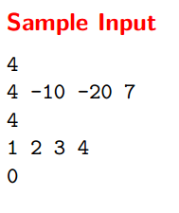
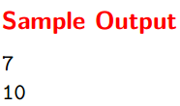
題意範例：

Slide 3
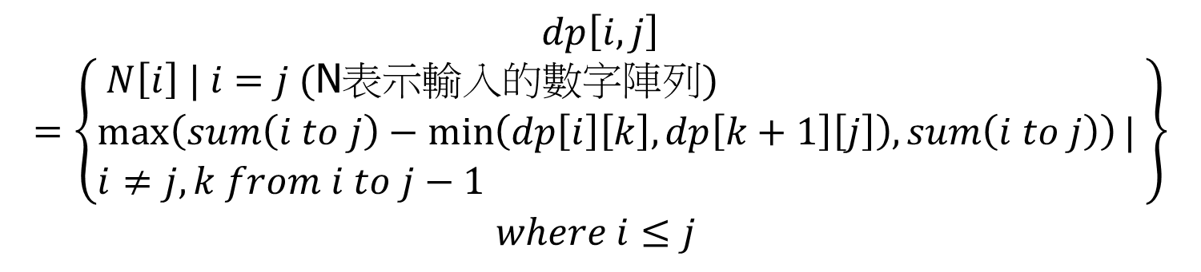
解法：
這是一個區間DP的問題，dp[i,j]表示i到j之間能選擇的最大數。這個數不管是對A或是B，也可以說是A、B之間交替。
當A要求dp[i,j]，則需要去尋問區間[i,k],[k+1,j] (i ≦k < j)，這些子區間可以視作是B所能達到的最大值，使這些區間的最優值最小，即是A的目的。
如果A把區間[i, j]全部取完，還要和詢問區間得到的結果作個比較。

Slide 4
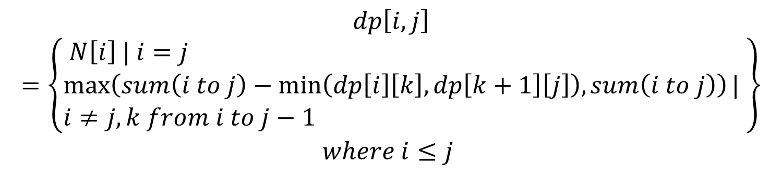
解法範例：
N
4 -10 -20 7
 | 1 | 2 | 3 | 4
1
2
3
4
Dp[1][1] = N[1] = 4

Slide 5
解法範例：
N
4 -10 -20 7
 | 1 | 2 | 3 | 4
1 | 4
2 |  | -10
3 |  |  | -20
4 |  |  |  | 7

Slide 6
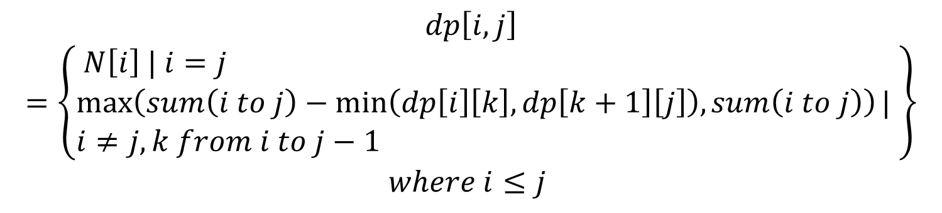
解法範例：
N
4 -10 -20 7
 | 1 | 2 | 3 | 4
1 | 4
2 |  | -10
3 |  |  | -20
4 |  |  |  | 7
dp[1,2]=max(sum(A[2]) – min(dp[1][1], dp[2][2]), sum(A[2]))
sum(A[i])代表N陣列的前i項總和
=max([4+(-10)] – min(4, -10), [4+(-10)])) =max(4,-6)
=4

Slide 7
解法範例：
N
4 -10 -20 7
 | 1 | 2 | 3 | 4
1 | 4 | 4
2 |  | -10
3 |  |  | -20
4 |  |  |  | 7

Slide 8
解法範例：
N
4 -10 -20 7
 | 1 | 2 | 3 | 4
1 | 4 | 4
2 |  | -10 | -10
3 |  |  | -20 | 7
4 |  |  |  | 7

Slide 9
解法範例：
N
4 -10 -20 7
 | 1 | 2 | 3 | 4
1 | 4 | 4
2 |  | -10 | -10
3 |  |  | -20 | 7
4 |  |  |  | 7
dp[1,3]=max(sum(A[3]) – min(dp[1][1], dp[2][3]),
sum(A[3]) – min(dp[1][2]),dp[3][3]), sum(A[3]))
=max((-26)-(-10),(-26)-(-20),-26)=max(-16,-6,-26)
=-6

Slide 10
解法範例：
N
4 -10 -20 7
 | 1 | 2 | 3 | 4
1 | 4 | 4 | -6
2 |  | -10 | -10
3 |  |  | -20 | 7
4 |  |  |  | 7

Slide 11
解法範例：
N
4 -10 -20 7
 | 1 | 2 | 3 | 4
1 | 4 | 4 | -6
2 |  | -10 | -10 | -13
3 |  |  | -20 | 7
4 |  |  |  | 7

Slide 12
解法範例：
N
4 -10 -20 7
 | 1 | 2 | 3 | 4
1 | 4 | 4 | -6
2 |  | -10 | -10 | -13
3 |  |  | -20 | 7
4 |  |  |  | 7
dp[1,4]=max(sum(A[4]) – min(dp[1][1], dp[2][3]),
sum(A[4]) – min(dp[1][2]),dp[3][3]),
sum(A[4]) – min(dp[1][2]),dp[3][3]),sum(A[4]))
=-6

Slide 13
解法範例：
N
4 -10 -20 7
 | 1 | 2 | 3 | 4
1 | 4 | 4 | -6 | -6
2 |  | -10 | -10 | -13
3 |  |  | -20 | 7
4 |  |  |  | 7
A = -6
B = sum – A = -13
A – B = 7

Slide 14
